Slide 1
wr
PIWI-Weinprobe sächs. Weinbautage Pillnitz Fabio Fehrenbach

Slide 2
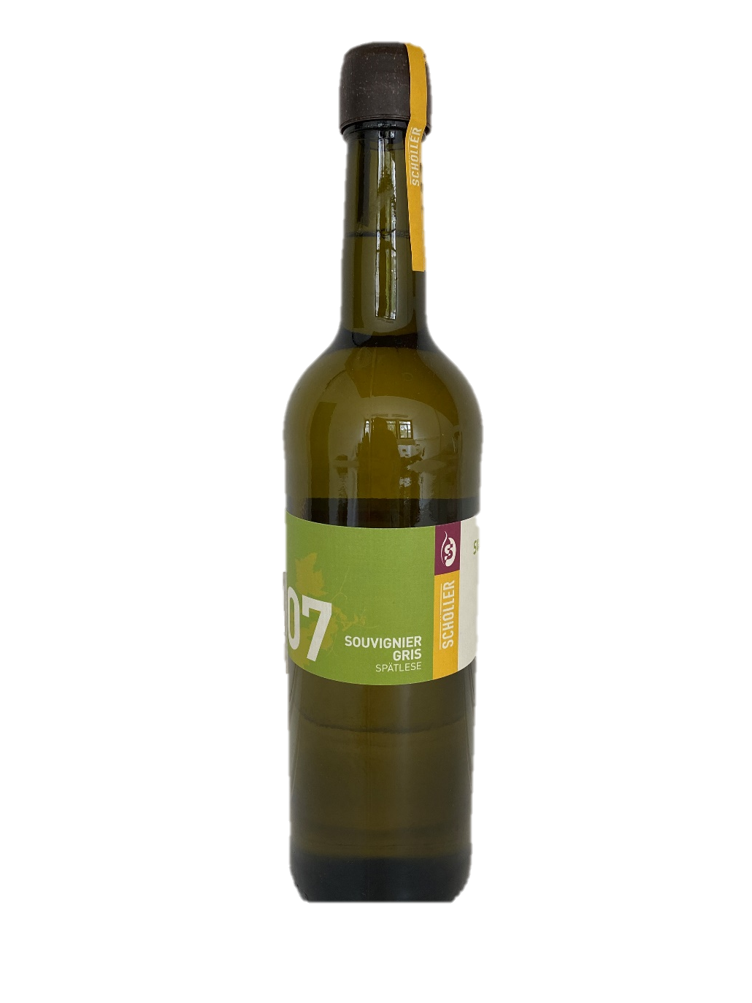
2021 Souvignier gris Spätlese trocken
Weinberg
➢ Lage Rheinhessen Bodenheimer Burgweg,
➢ Boden: Lößlehm, Südost-Hangneigung
➢ Alter der Reben: 12 Jahre
➢ Kein chem. Pflanzenschutz seit Pflanzung, (Ausnahme: 2016 1 x Perobehandlung vor der Blüte, 2021 1 x Perobehandlung nach der Blüte
➢ Mechanische Unkrautbekämpfung (Zwischenachsgerät, Motorfadenkopf), keine chem. Herbizide
➢ Jährliche Begrünung
➢ Späte Ernte, keine Botrytis
➢ Handlese
➢ Most: 95°Oe, 9,1g/l
➢ Kühle Gärung 50 Tage im Edelstahltank, Hefe Alba fria
➢ Entsäuerung um 1 g/l mit KHC
➢ Langes Hefelager bis Anfang Mai
➢ Abfüllung Juli 2022
➢ Alkohol 102,2 g/l, 7,5 g/l Zucker (Fruchtzucker), 7,1 g/l Säure
➢ Verschluss: Syncor, mit Eichenholzeinlage
➢ Weincharakteristik: angestrebter fruchtiger Burgundertyp, präsente Säure, ausreichende Länge im Nachgeschmack
PIWI-Weinprobe sächs. Weinbautage Pillnitz Fabio Fehrenbach

Slide 3
Geologische Grundlage unserer Weinberge sind Keuperverwitterungsböden, also tonige Mergel mit teilweise leichten Sandbeimischungen.
Geerntet wurden die Johannitertrauben am 18.09.2018 mit 90° Oe. und einem pH von 3,15.
Nach 8 Std Maischestandzeit gepresst, bewusste Mostoxidation und durch absetzen lassen vorgeklärt.
Der Most wurde zum spontanen Gärstart in einen Edelstahltank gelegt und dann am 1.10. daraus zwei neue Barriques befüllt.
Eine Teilmenge weiter im Tank vergoren, welche bei 12 g/l Restzucker stehen blieb.
Die Gärung in den Barriques verlief zunächst vorbildlich ruhig, wurde dann sehr gemächlich, aber konstant, und dauerte insgesamt 11 Monate.
Am 9. 12. 2019 erfolgte der 1. Abstich, der Wein kam nochmals in die Fässer und wurde am 1.5.2020 filtriert (Menge 450l) und mit der im Tank vergorenen Variante auf 750l ergänzt.
Abfülldatum war der 26.5 2020.
12,9% vol. Alkohol, 7,1 g/l Restzucker, 5,6 Gesamtsäure, Gesamt SO2 81 mg/l, freie SO2 20 mg/l, Zuckerfreier Extrakt 17,2 g/l
PIWI-Weinprobe sächs. Weinbautage Pillnitz Fabio Fehrenbach

Slide 4
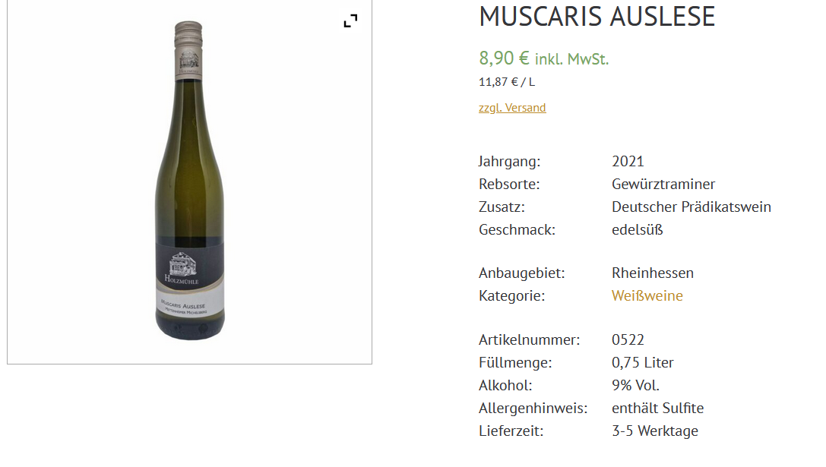
PIWI-Weinprobe sächs. Weinbautage Pillnitz Fabio Fehrenbach

Slide 5
Solaris & Muscaris Herbstgold 2020 Holzfaß 17 €
Piwi International Wine Challenge 2022 Top Gold (98 Punkte)
hell bernsteinfarbig, prächtig, rund, Feuerstein, langer Abgang, 15% Vol
PIWI-Weinprobe sächs. Weinbautage Pillnitz Fabio Fehrenbach

Slide 6
PIWI-Weinprobe sächs. Weinbautage Pillnitz Fabio Fehrenbach

